Slide 1
Pythonセミナー説明会

Slide 2
今回やること
・Pythonセミナーとは
・Macの初期設定
・VScodeのインストール

Slide 3
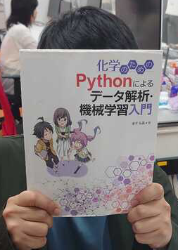
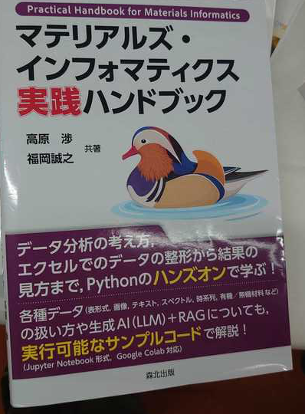
セミナーの概要
目的：
データの可視化及び古典的機械学習手法をPythonで実装できるようになる
教材：化学のためのPythonによるデータ解析・機械学習入門
マテリアルズ・インフォマティクス実践ハンドブック
範囲：化学のためのPythonによるデータ解析・機械学習入門 ５章まで
実施場所：F503オープンスペース
実施内容： 全9回を予定
(日程はSlackで順次通知, 授業予定をサイボウズに登録してください)
連絡・資料置き場：
Slack 【Pythonセミナーについてのお知らせ】スレッドに順次追加
https://naist-mihq.slack.com/archives/C02CNAM9CGH/p1778753494061069

Slide 4
セミナーの概要
セミナーの流れ
①予習として宿題を解く
②担当M2から今回の目的を1分で紹介
③担当M1が今回使用した概念を説明、M2が補足
④担当M1が宿題の解説
⑤担当M2から次回予告と宿題の説明
担当M1がやること
・次回予告で提示された単語を調べてスライドにまとめる(2〜3枚)
例：MAE、LASSO、PCAなど
・追加で関連する内容について調べる（任意）
・次回までにM２と協力してスライドを完成させる
・担当回でプレゼンする
宿題について
・M1全員が行う(コードを貼り付けて終わり以外であればなんでも可)
・分からなくても全然OK
ただし、「どこが」「なぜ」分からなかったのかを明確にする
次回、具体的な質問をしてください

Slide 5
各回の内容と担当者
第一回 ：仮想環境の構築（ローカル・Vaccine）、計算機サーバーでジョブを投げる
M２担当 ：柴山さん
第二回 ：機械学習のフロー、y-yプロット、評価指標について
M２担当 ：岩崎さん
第三回 ：線形回帰モデルの構築
M２担当 ：宇津原さん
第四回 ：非線形回帰モデルの構築
M２担当 ：上野さん
第五回 ：分類モデルの構築
M２担当 ：岩﨑さん、林さん
第六回 ：可視化、クラスタリング
M２担当 ：土師さん
第七回 ：次元削減、モデルの適用領域（Applicability Domain）
M２担当 ：林さん
第八回 ：タイタニック号の生存予測
M２担当 ：田村さん、宇津原さん
第九回 ：有機低分子の物性予測
M２担当 ：田村さん

Slide 6
次回やること、宿題
基礎知識 仮想環境とは
仮想環境を作るためのツール
実践 仮想環境を作ってみよう
サーバに接続しよう
サーバで仮想環境を作ろう
宿題
Paizaシェルコマンド https://paiza.jp/works/shellcommand/primer/shell-command-primer-01
Gitとは？GitHubとは？10分で仕組み・使い方を解説！【超入門編】
https://youtu.be/1l8oBEown8c?si=zX6mLa6Q5pPUFG0S
Githubのアカウント作成

Slide 7
Support：おすすめアプリ
ざっくり説明を書いているので調べてみてください
・Zotero：論文まとめツール、参考文献目録も作れるので便利
・iTerm2：ちょっと便利なコンソール、コピペが簡単
Oh My Zsh！も調べてみるといいかも
・Antigravity：AIエージェントがついたVScode
・alphaxive：arxivをLLMのサポート付きで読める機能
URLを書き換えることで使える
例：https://arxiv.org/abs/16〜 → https://alphaxiv.org/abs/16〜 に書き換える
・deepwiki：GithubをLLMのサポートつきで読める機能
同じくURLを書き換える
例：https://github.com/〜 → https://deepwiki.com/〜
気になったら先輩に聞いてみてください
時間オーバーしてすみませんでした。 土師

